Slide 1
Schritte in die neue weiterführende Schule
Informationen für Eltern zum Übergangsverfahren in die Jahrgangsstufe 7
für das Schuljahr 2021/22

Slide 2
Was sind die nächsten Schritte ?
Erstberatung in der Grundschule
Wahl der Schulform und Bildungsgang
Schulbesuche
Grundschul-gutachten
Anmeldeverfahren und Aufnahmeverfahren

Slide 3

Erstberatung - im ersten Schulhalbjahr der Jahrgangsstufe 6
Elternversammlung
(Infos zu Bildungsgängen, Schul-formen, Abschlüssen, Besonderheiten in den weiterführenden Schulen und zu den einzelnen Verfahrensschritten des Ü7-Verfahrens)
Individuelles Elterngespräch zum Entwurf des Grundschulgutachtens
Grundsätzliche Beratung

Slide 4
Wahl der Schulform
- Oberschule -
Der Unterricht findet in den Jahrgangsstufen 7-10 statt. Die Oberschule umfasst die Bildungsgänge zum Erwerb
der erweiterten Berufsbildungsreife/erweiterter Hauptschulabschluss (EBR) oder
der Fachoberschulreife/Realschulabschluss (FOR).
Am Ende der Jahrgangsstufe 10 kann bei Vorliegen besonderer Leistungen auch die Berechtigung zum Besuch der gymnasialen Oberstufe erteilt werden.

Slide 5
Wahl der Schulform
- Gesamtschule -
Der Unterricht findet in den Jahrgangsstufen 7-13 statt. Die Gesamtschule umfasst die Bildungsgänge zum Erwerb
der erweiterten Berufsbildungsreife/erweiterter Hauptschulabschluss (EBR) oder
der Fachoberschulreife/Realschulabschluss (FOR).
der Allgemeinen Hochschulreife (AHR) am Ende der Jahrgangsstufe13
Spezifika: leistungsdifferenziertes Arbeiten in Grund- und Leistungskursen

Slide 6
Wahl der Schulform
- Gymnasium -
Der Unterricht findet in den Jahrgangsstufen 7-12 statt. Das Gymnasium umfasst den Bildungsgang zum Erwerb
der Allgemeinen Hochschulreife (AHR) am Ende der Jahrgangsstufe12.

Slide 7
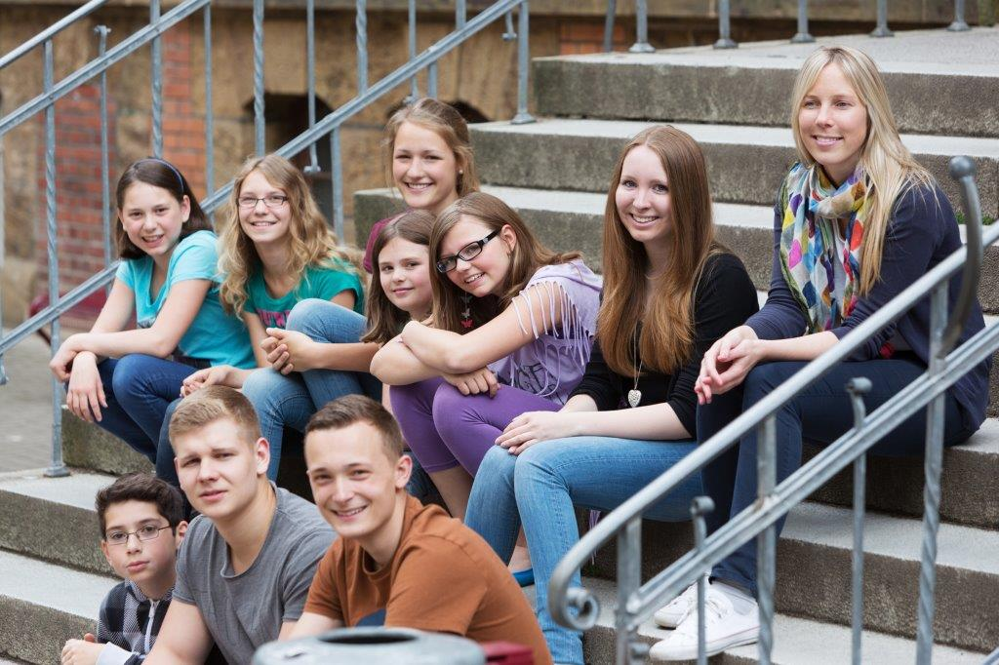
Schulbesuche
Informieren Sie sich im Internet auf der Home-page des MBJS
https://mbjs.brandenburg.de
und nutzen Sie die
„Tage der offenen Tür“ ,
die alle weiterführenden Schulen anbieten.

Slide 8

Grundschulgutachten
Das Grundschulgutachten enthält Angaben über die Fähigkeiten, Leistungen und Neigungen des Kindes sowie eine Bildungsgangempfehlung.
Die Klassenlehrkraft der Jgst.6 führt mit Ihnen auf der Grundlage eines Entwurfes des Grundschul-gutachtens ein individuelles Beratungsgespräch. (Protokoll)
Das Grundschulgutachten wird von der Klassen-konferenz beschlossen und mit dem Halbjahres-zeugnis der Jgst. 6 ausgegeben.

Slide 9
Anmeldeformular
Das Anmeldeformular erhalten Sie am 29. Januar 2021 von der Grundschule zusammen mit den Kopien des Grundschul-gutachtens und des Halbjahreszeugnisses.
Bei einer gewünschten Online-Anmeldung erhalten Sie den erforderlichen Zugangscode von der Grundschule. (Ein Papierausdruck des Anmeldeformulars mit Unterschrift der Eltern ist aus rechtlichen Gründen zum Abgabetermin in der Grundschule abzugeben.)
Abgabetermin für Anmeldeformular: ab 08. Februar 2021

Slide 10

Anmeldeverfahren
Die Eltern geben fristgemäß (ab 08.02.21) alle Anmeldeunterlagen in der Grundschule ab.
Schülerinnen und Schüler, die eine Aufnahme am Gymnasium wünschen und ihre Eignung nicht nachgewiesen haben, erhalten eine
Einladung zur Eignungsfeststellung in der Form des Probeunterrichtes (PU).

Slide 11
Probeunterricht (PU)
1. Durchgang PU
2. Durchgang PU
5. März und 6.März 2021
an ausgewählten Stützpunktschulen
12. März und 13.März 2021
an ausgewählten Stützpunktschulen

Slide 12
Aufnahme- und Zuweisungsverfahren
22.03.21-16.04.21
Aufnahmeverfahren an der Erstwunschschule
19.04.21-30.04.21
Aufnahmeverfahren an der Zweitwunschschule
04.05.21-07.05.21
Ausgleichskonferenzen in den staatlichen Schulämtern

Slide 13
Zuweisungsverfahren
Wenn der Erst- und Zweitwunsch nicht erfüllt werden kann, erhalten Sie vom staatlichen Schulamt eine Angebotsliste für weiterführende Schulen mit noch freien Schulplätzen. Ihre Rückmeldung zur Annahme eines Vorschlags muss bis zum 14.Mai 2021 erfolgen.
Treffen Sie keine Auswahl und/oder geben Sie keine Rückmeldung, wird Ihr Kind abschließend einer weiter-führenden Schule zugewiesen.

Slide 14
Rückmeldung zur Aufnahme
Alle Eltern erhalten einen Aufnahme- oder Zuweisungsbescheid mit
Postausgang: 01.Juni 2021
Gegen den Bescheid können Sie bis zum
01.Juli 2021 Widerspruch einlegen.

Slide 15
Kontakte
Sollten sich Ihre Fragen nicht in den Schulen beantworten bzw. nicht klären lassen, können Sie sich auch an die staatlichen Schulämter wenden.
Die Kontaktdaten finden Sie im Internet oder im „Wegweiser – Für Eltern, Schülerinnen und Schüler der Jahrgangsstufe 6“ (Herausgeber: MBJS)
Ihre Ansprechpartner sind die Lehrkräfte und Schul-leitungen in den Grund-schulen und die Schul-leitungen in den weiter-führenden Schulen.

Slide 16


